Slide 1
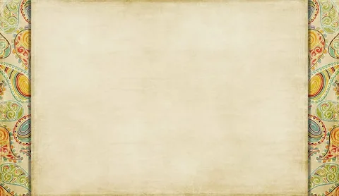
МАСТЕР - КЛАСС
«ЦВЕТОК ДЛЯ МАМЫ»
Составитель: учитель первой категории
И. Д. Алексеева

Slide 2
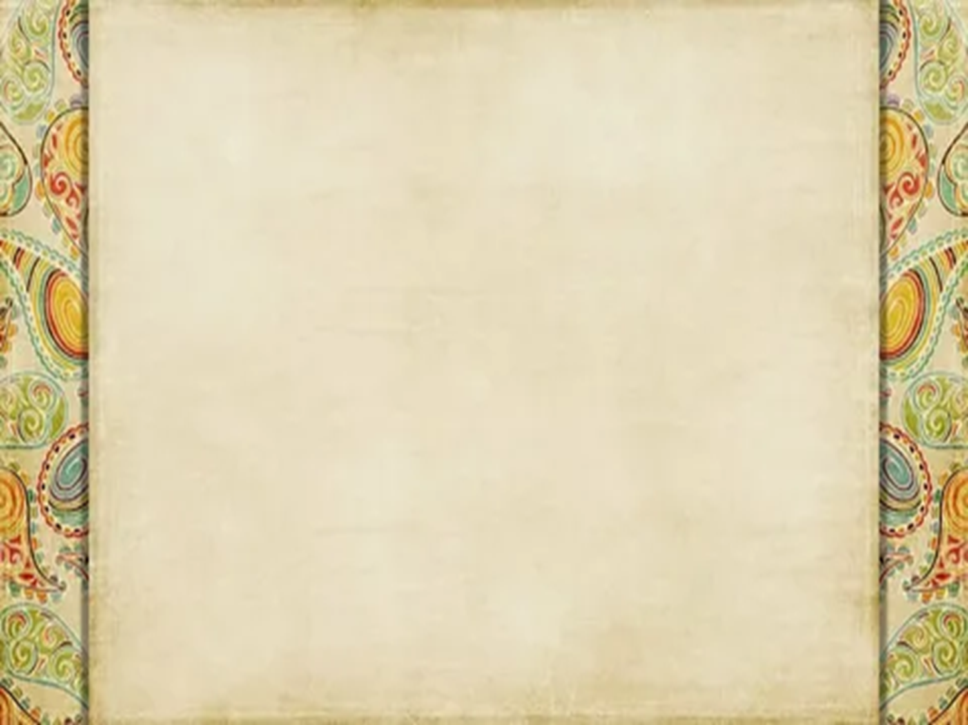
Данная работа для детей 7-8 класса с ОВЗ
(интеллектуальными нарушениями).
Цель работы: формирование умений работать с ножницами,
цветной бумагой, клеем, линейкой и простым карандашом.
Задачи:
Образовательные:
-обучить приёмам работы с бумагой;
-научить пользоваться линейкой и простым карандашом.
Коррекционно-развивающие:
-коррекция и развитие памяти;
-коррекция и развитие мелкой моторики .
Воспитательные:
-воспитывать интерес к труду;
-воспитывать самостоятельность.

Slide 3
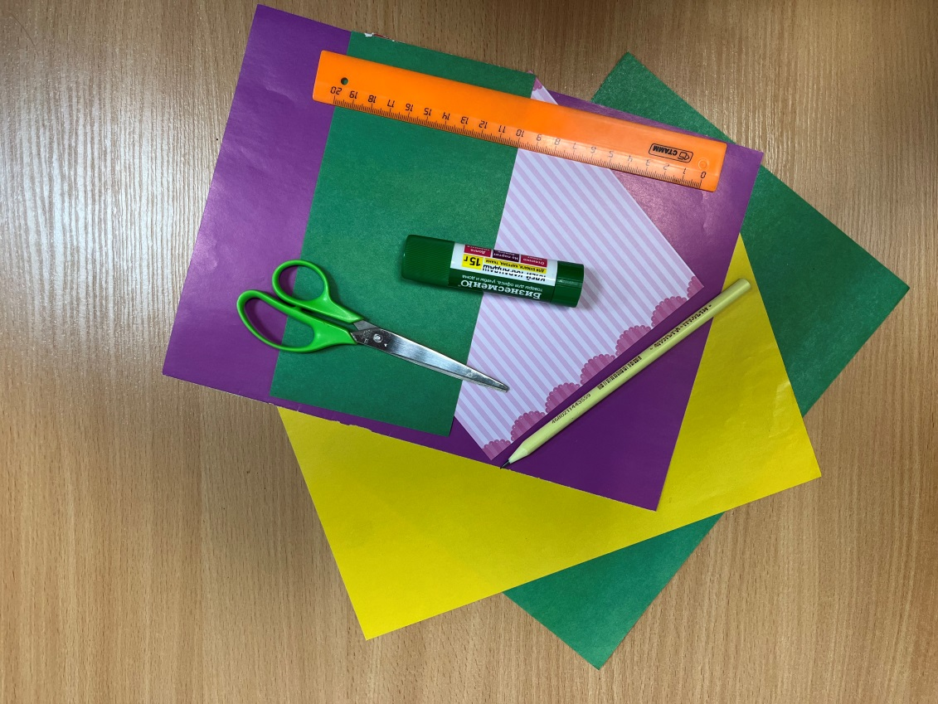
Для работы нам понадобиться:
Цветная бумага, клей, ножницы, простой карандаш, линейка.

Slide 4
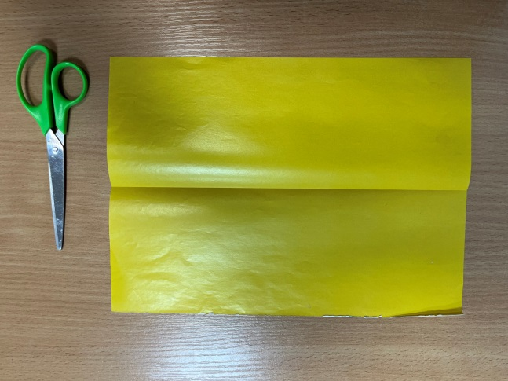
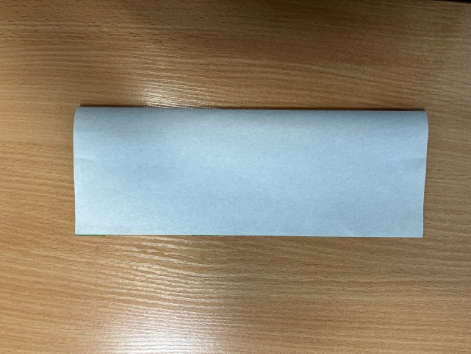
Берём лист желтого цвета и сгибаем его пополам цветной стороной вовнутрь.

Slide 5
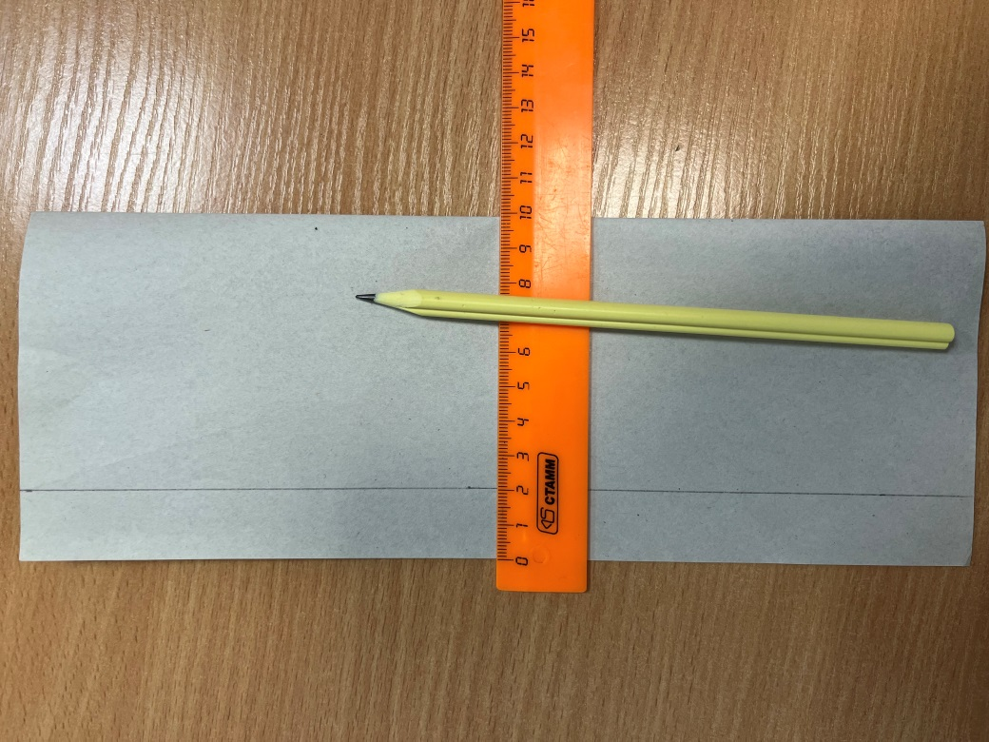
Отмеряем 2 см от края листа.

Slide 6
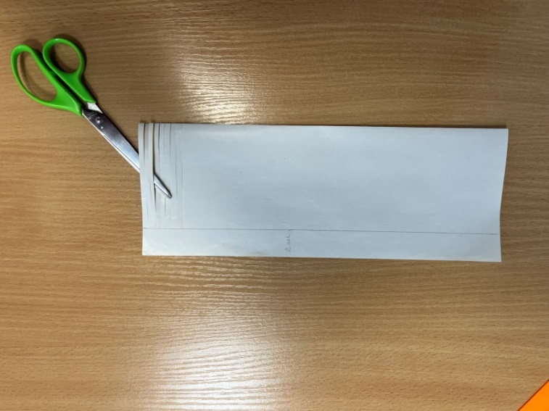
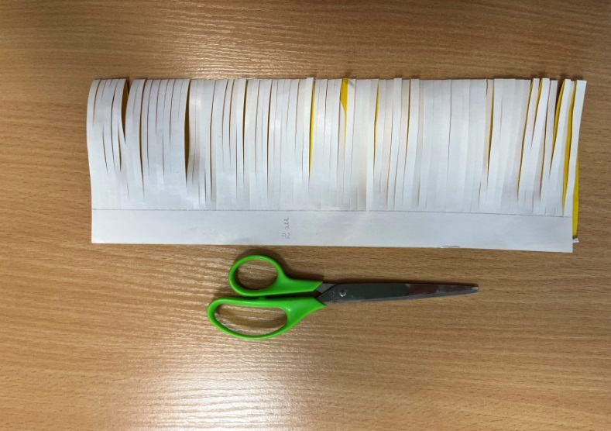
Делаем ножницами мелкие надрезы до линии.

Slide 7
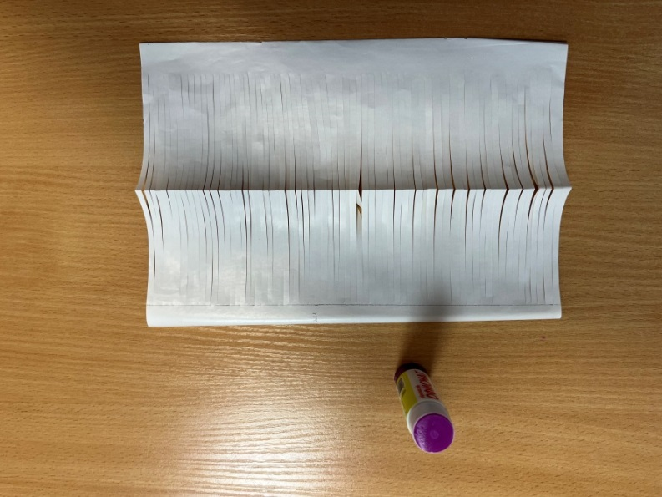
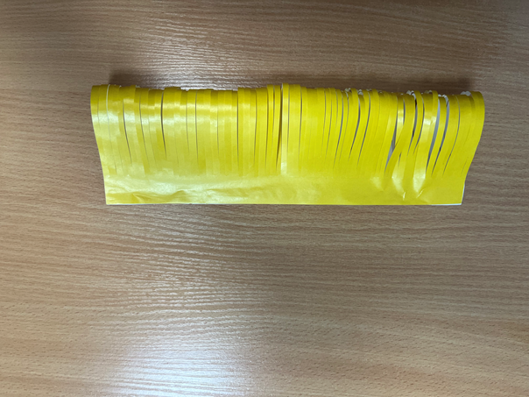
Разворачивает лис на белую сторону
и склеиваем по краю.

Slide 8
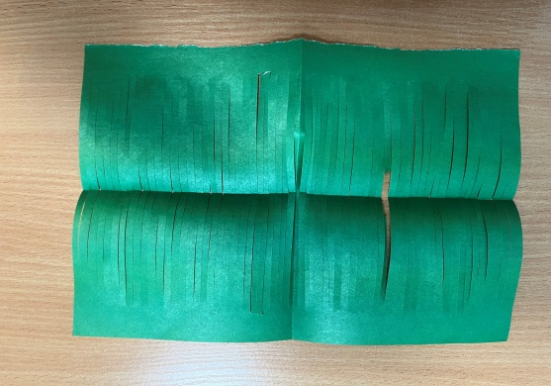
Берём лист зелёной бумаги и проделывает те же шаги,
что и с жёлтым листом.

Slide 9
Теперь делает стебель для цветка.
Нам понадобиться: зелёный лист бумаги шириной 10см, шпажка, клей.
Скручиваем лист бумаги вокруг шпажки. Подклеиваем уголок.
Шпажку вынимаем и стебель готов

Slide 10
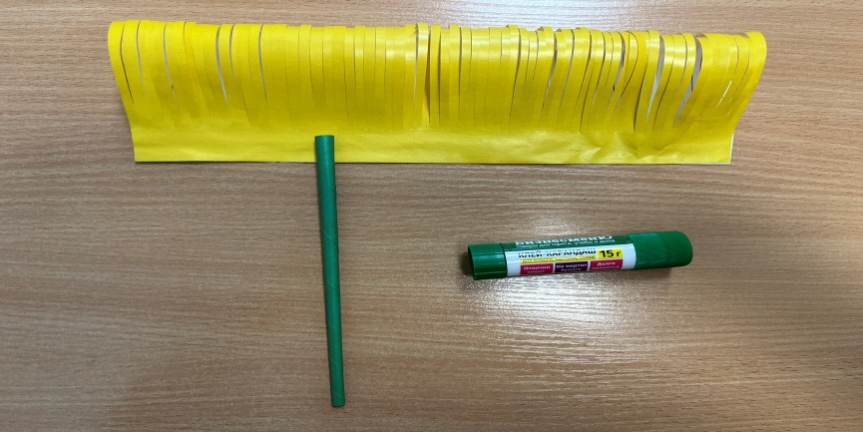
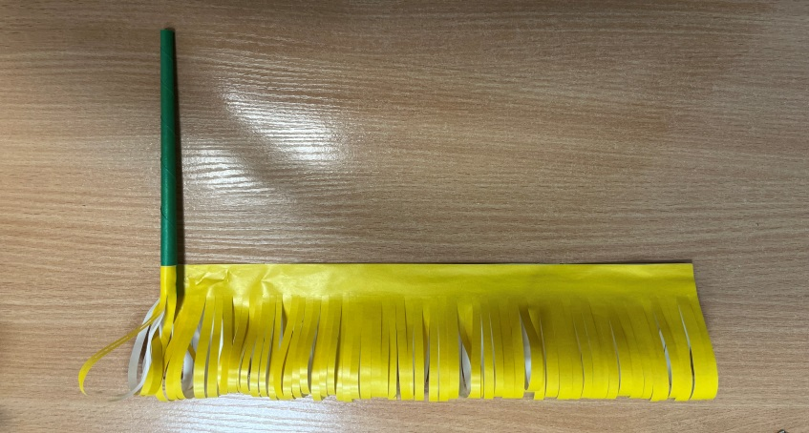
Формируем головку цветка
Скручиваем бахрому жёлтого цвета вокруг стебля цветка.

Slide 11
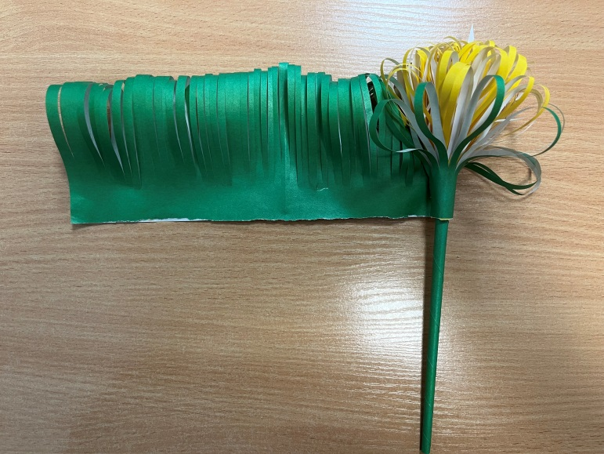
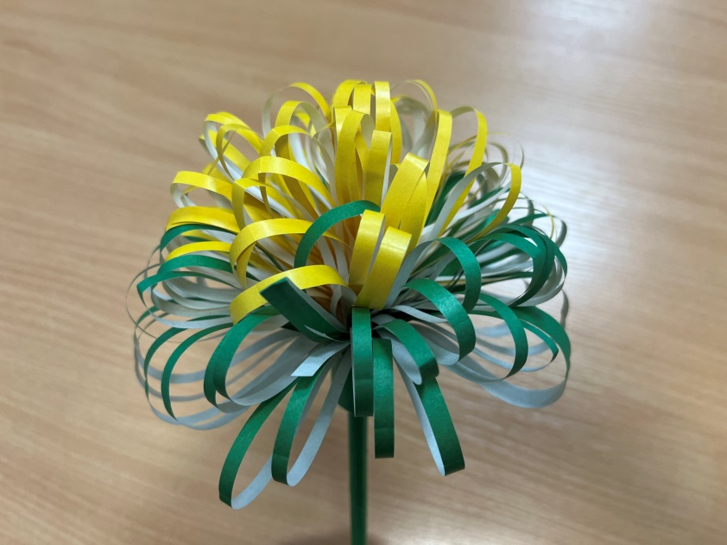
Теперь скручиваем бахрому зелёного цвета вокруг цветка.

Slide 12
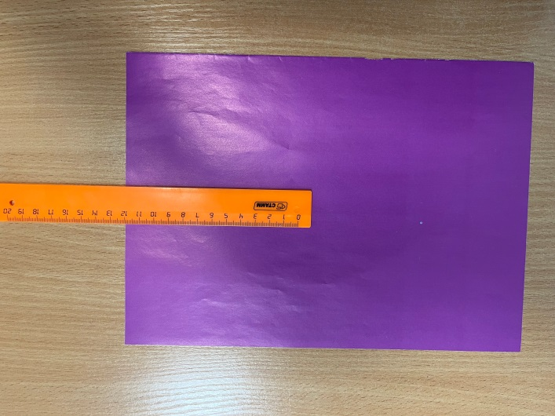
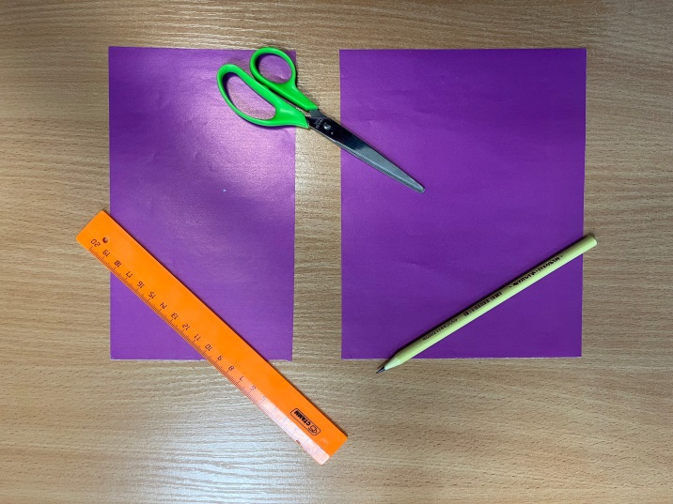
Для изготовления конверта берём лист фиолетового цвета.
Отмеряем 12 см и отрезаем.

Slide 15
СПАСИБО ЗА ВНИМАНИЕ!

